Slide 1
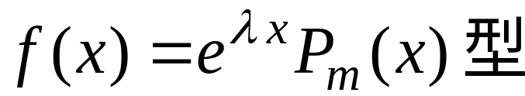
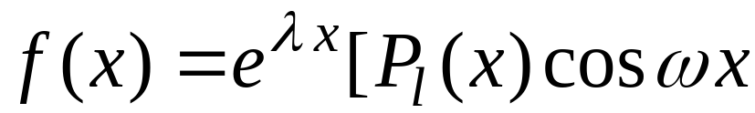
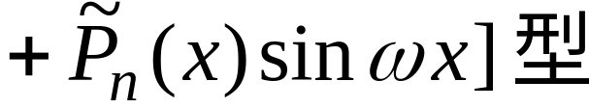
第八节
第七章
常系数非齐次线性微分方程
一、
二、

Slide 2
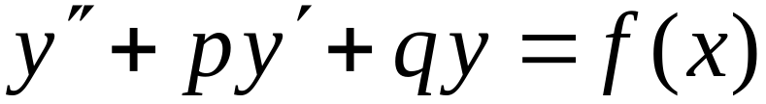



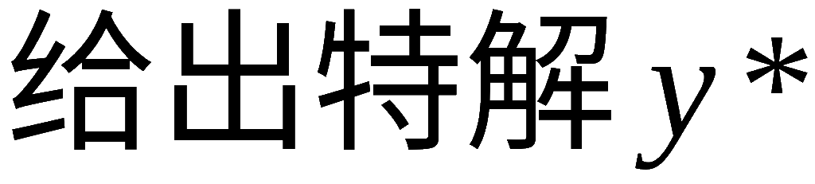
二阶常系数线性非齐次微分方程 :
①
根据解的结构定理 , 其通解为
齐次方程通解
非齐次方程特解
求特解的方法
— 待定系数法
根据 f (x) 的特殊形式 ,
的待定形式,
代入原方程比较两端表达式以确定待定系数 .

Slide 3
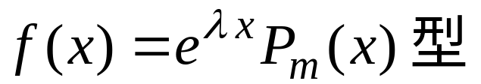
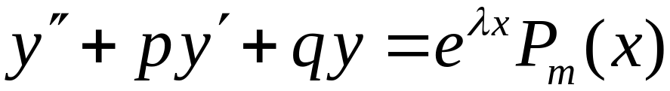

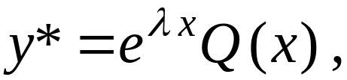
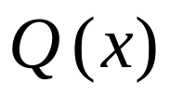
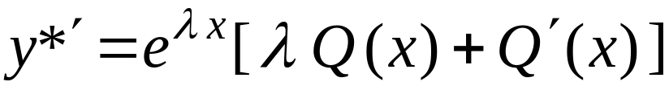
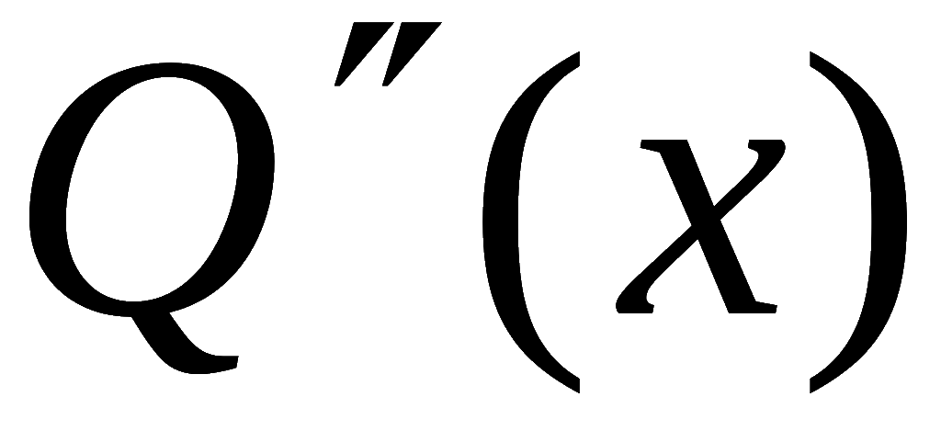
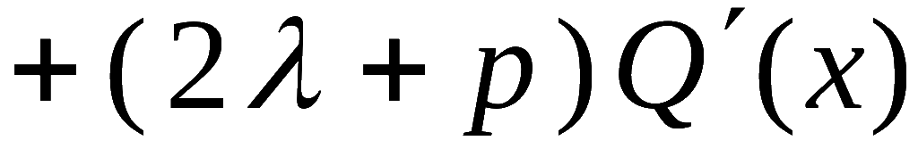
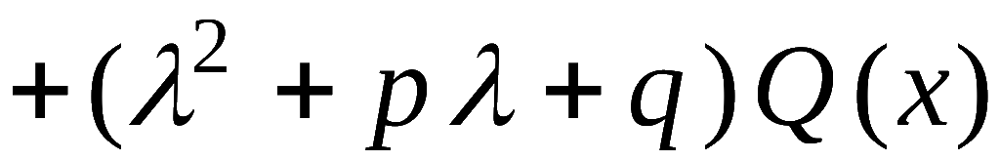
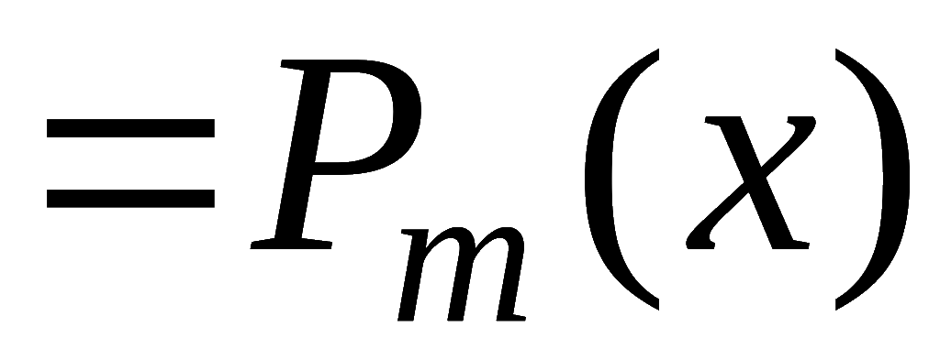
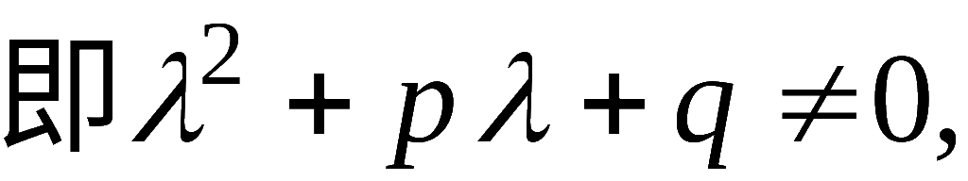
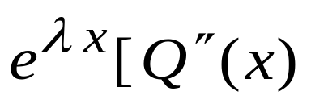
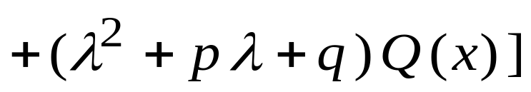

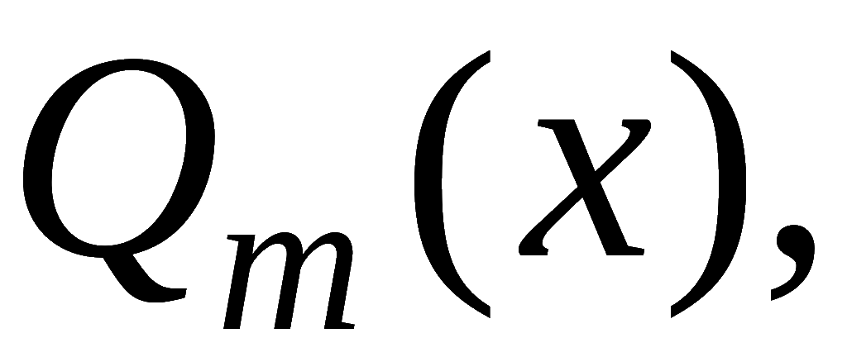
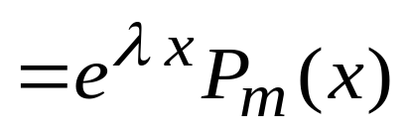
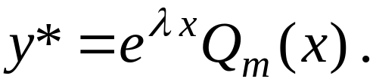
一、
λ 为实数 ,
为 m 次多项式 .
设特解为
其中 为待定多项式 ,
代入原方程 , 得
(1) 若 λ 不是特征方程的根,
则取
Q (x) 为 m 次待定系数多项式
从而得到特解
形式为

Slide 4

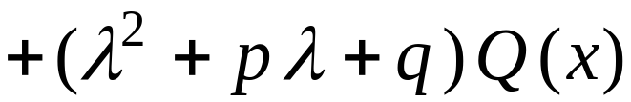

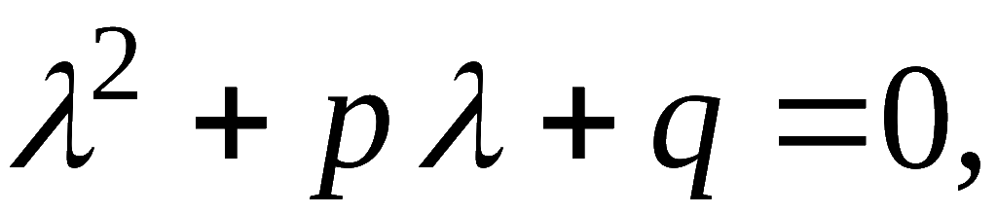
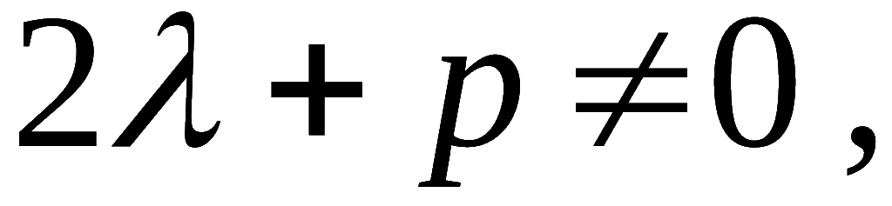
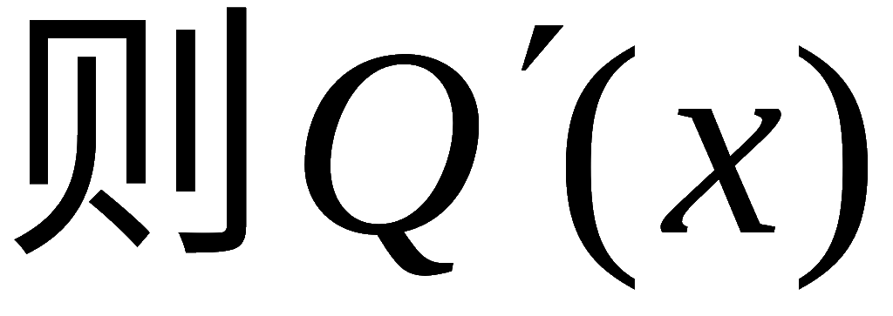
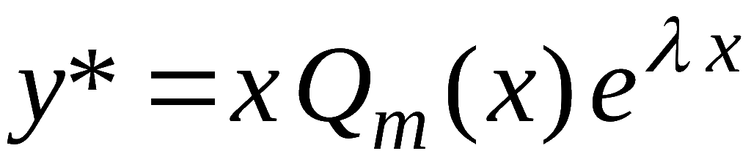


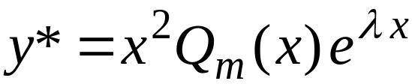
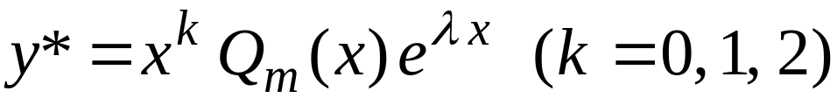
(2) 若λ 是特征方程的单根 ,
即
为m 次多项式,
故特解形式为
(3) 若 λ 是特征方程的重根 ,
即
是 m 次多项式,
故特解形式为
小结
对方程①,
当λ 是特征方程的 k 重根 时,
可设
特解
此结论可推广到高阶常系数线性微分方程 .

Slide 5
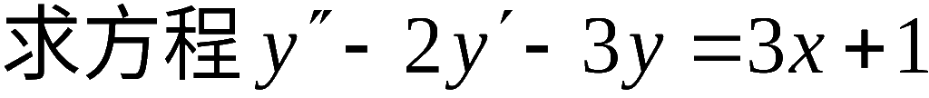

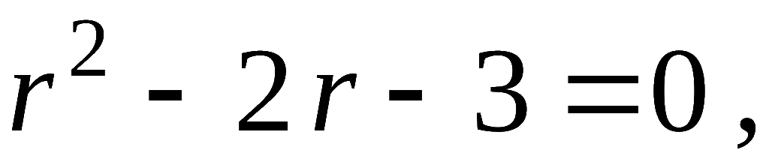

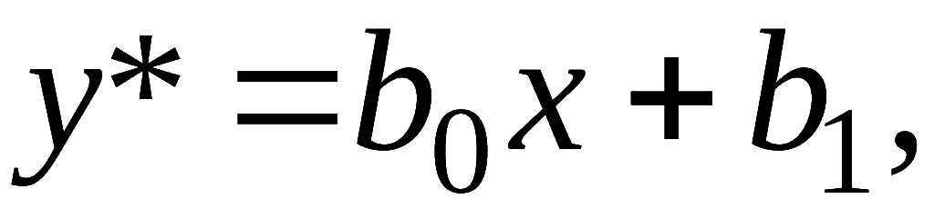
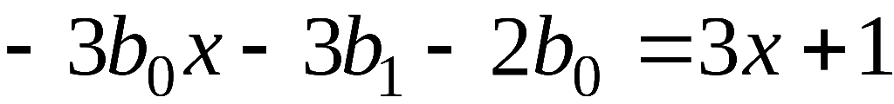

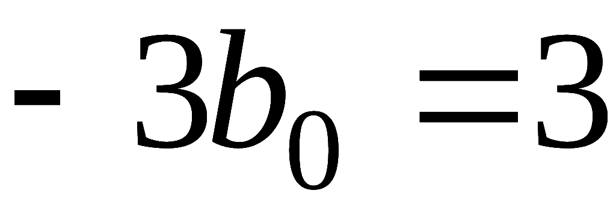
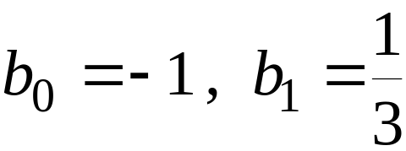
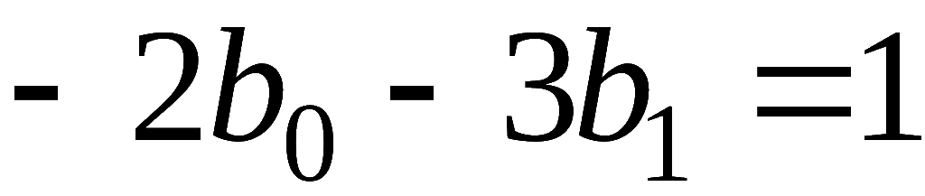
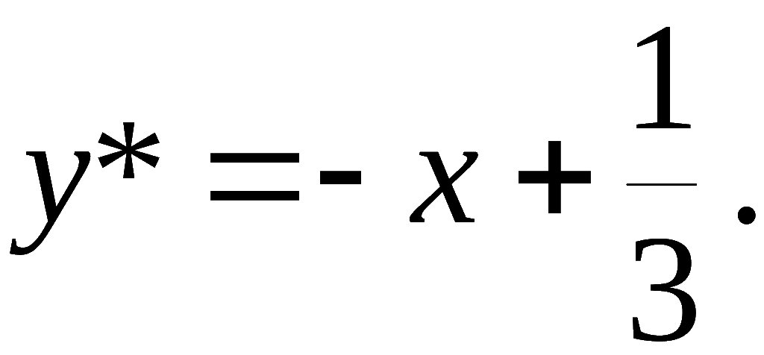
例1.
的一个特解.
解: 本题
而特征方程为
不是特征方程的根 .
设所求特解为
代入方程 :
比较系数, 得
于是所求特解为

Slide 6
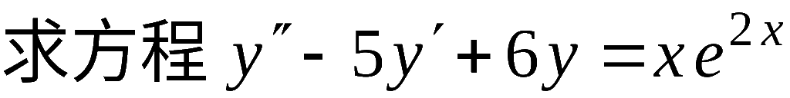

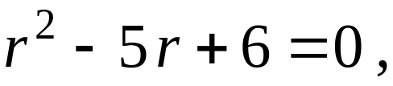
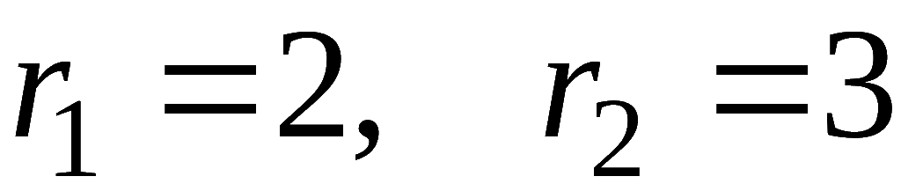
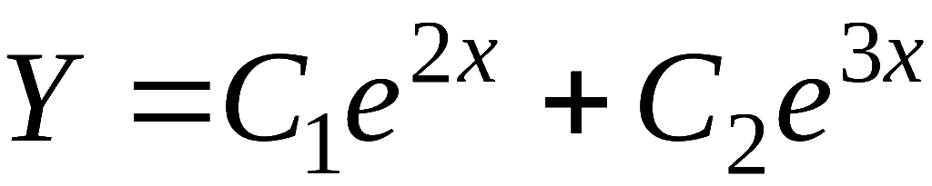
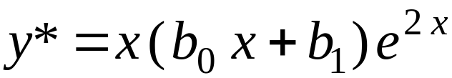

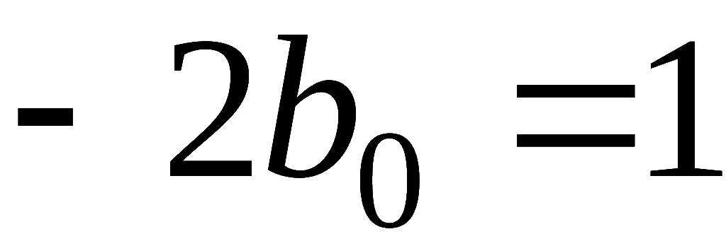
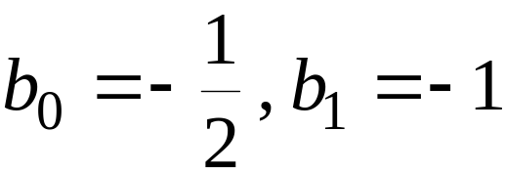
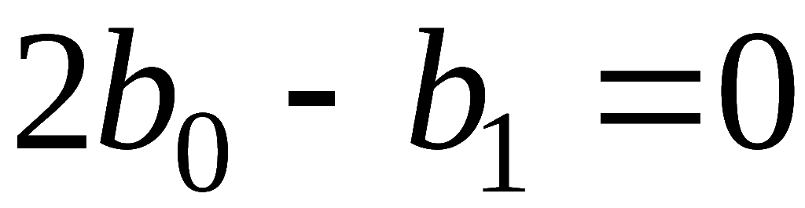
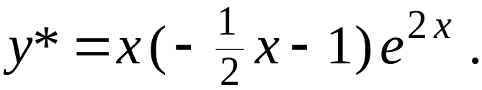
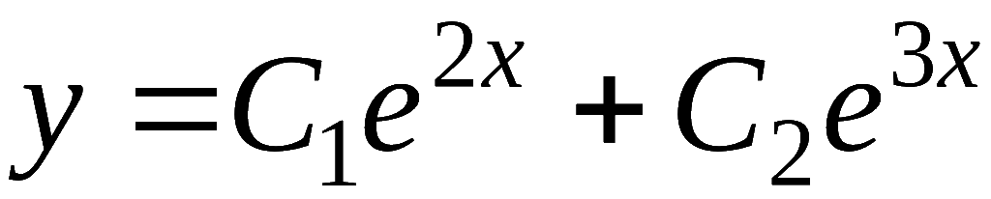
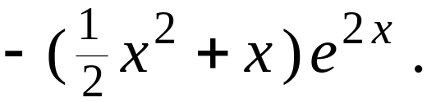
例2.
的通解.
解: 本题
特征方程为
其根为
对应齐次方程的通解为
设非齐次方程特解为
代入方程得
比较系数, 得
因此特解为
所求通解为

Slide 7
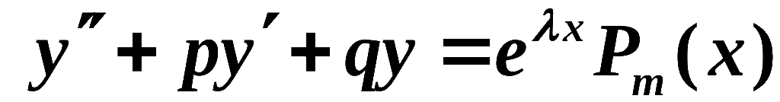
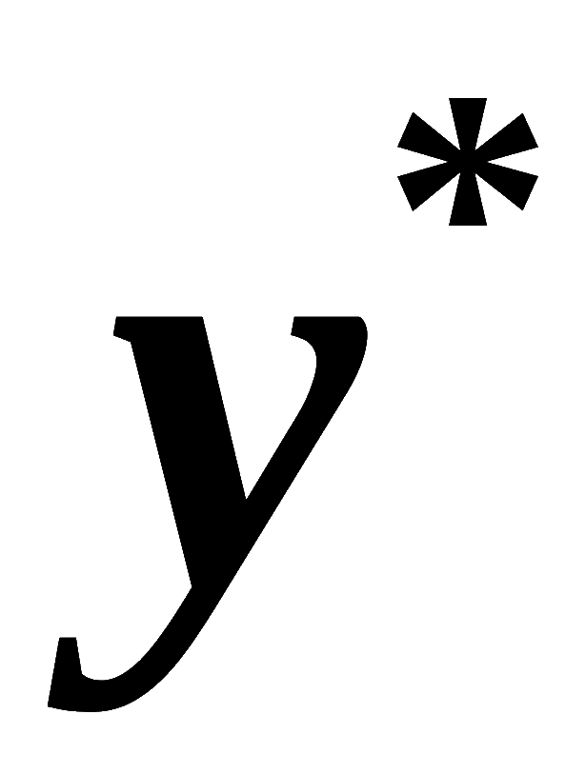
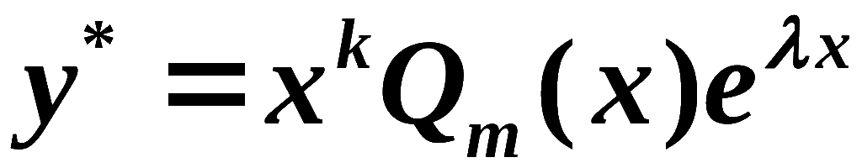
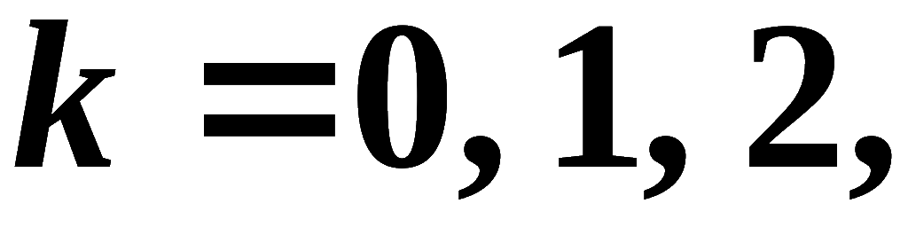



如何求
的一个特解
？
设
其中，
由
是否是特征方程的根而定，
是待定的 m 次多项式。
具体地，
(1) 若 λ 不是特征方程的根,
(2) 若λ 是特征方程的单根 ,
(3) 若 λ 是特征方程的重根 ,

Slide 8







例
解.
特征方程为
注：
矛盾！！！

Slide 9





二、
分析思路:
第一步 将 f (x) 转化为
第二步 求出如下两个方程的特解
第三步 利用叠加原理求出原方程的特解
第四步 分析原方程特解的特点

Slide 10


回忆
分别是方程
和
的特解,
是方程
的特解. (非齐次方程之解的叠加原理)

Slide 11
对虚数单位i 的规定
① i ²= -1;
②i 可以与实数一起进行四则运算,并且加、乘法运算律不变.
a、b ∈R
我们把形如a+b i(其中 )的数
称为 复数,
z=a+bi
记作：
， 其中a叫做复数 的 、b叫做复数 的 .
z
实部
z
虚部

Slide 12



显然，

Slide 13

共轭复数运算

Slide 14



关于复数函数求导的相关结论
可以证明
其中，
可以证明

Slide 15


欧拉公式

Slide 16












第一步
利用欧拉公式将 f (x) 变形

Slide 17






第二步 求如下两方程的特解
②
③
设
是特征方程的 k 重根 ( k = 0, 1),
则 ② 有
特解:
故
等式两边取共轭 :
为方程 ③ 的特解 .

Slide 18











第三步 求原方程的特解
原方程
利用第二步的结果, 根据叠加原理, 原方程有特解 :
均为 m 次多项式 .

Slide 19








第四步 分析
因
本质上为实函数 ,
均为 m 次实
多项式 .

Slide 20






小结
对非齐次方程
为特征方程的 k 重根 ( k = 0, 1),
则可设特解:
其中

Slide 21













例3.
的一个特解 .
解: 本题
特征方程
不是特征方程的根,
故设特解为
代入方程得
比较系数 , 得
于是求得一个特解

Slide 22












例4.
的通解.
解:
特征方程为
其根为
对应齐次方程的通解为
为特征方程的单根 ,
因此设非齐次方程特解为
代入方程:
比较系数, 得
因此特解为
所求通解为

Slide 23






内容小结
λ 为特征方程的 k (＝0, 1, 2) 重根,
则设特解为
为特征方程的 k (＝0, 1 )重根,
则设特解为

Slide 24









思考与练习
1 . (填空) 设
时可设特解为
时可设特解为
提示:

Slide 25














2. 求微分方程
的通解 (其中
为实数 ) .
解: 特征方程
特征根:
对应齐次方程通解:
时,
代入原方程得
故原方程通解为
时,
代入原方程得
故原方程通解为

Slide 26













3. 已知二阶常微分方程
有特解
求微分方程的通解 .
解: 将特解代入方程得恒等式
比较系数得
故原方程为
对应齐次方程通解:
原方程通解为

Slide 28
作业
P354 习题7-8
1 (1) , (4), (5) , (6) , (9) (10);
2 (2) , (4) ;
6
利用非齐次方程解之叠加原理

